Slide 1
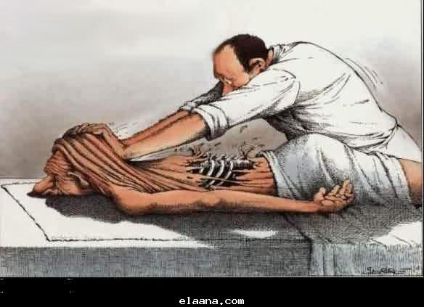
التدليك Massage

Slide 2
تعريف التدليك
هو احدى وسائل العلاج الطبيعي وهو مجموعة من الحركات التي تؤدى باليد او الاَله على انسجة الجسم بهدف التأثير على الاجهزة المختلفة مثل الجهاز الدوري والعضلي والعصبي وبقية اجهزة الجسم , ويحدث التأثير بحركات خاصة ومحددة مثل المسح , فرك, عصر , عجن , طرق , ضغط , نقر واهتزاز على الجسم بصورة مباشرة في الهواء او الماء موضوعة على اسس علمية.

Slide 3
التأثير الفسيولوجي للتدليك
يهيج التدليك النهايات العصبية المتشعبة الكثيرة الموجودة داخل الجلد والعضلات والاوتار والاربطة والأجهزة الداخلية للجسم بحيث يحدث رد فعل عام في الجسم ويتمثل في :
تحسن الدورة الدموية والعمليات الايضية و ينشط رجوع الدم الوريدي ويزيد من حجم الاوعية الدموية والشعيرات
توثر في حركة السوائل في الجسم ( الدم واللمف والسوائل ما بين الانسجة والخلايا
رفع درجة الحرارة في المناطق المدلكة
التخلص من خلايا الجلد ( البثور ) وتحسين التنفس الجلدي
يؤثر على العضلات والدهون والانسجة الضامة في استعادة حيويتها
ازالة التعب والارهاق والتوتر
يساعد على الاسترخاء والهدوء
يزيد من كفاءة الهرمونات العصبية
التخلص من الالتصاق في الانسجة الرخوة
تسكين الالم

Slide 4
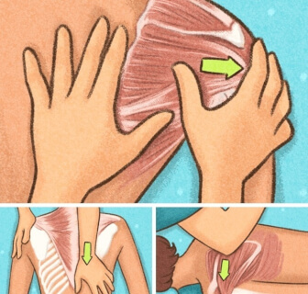
تأثير التدليك على العضلات
يخفف من حدة الألم والتوتر والتصلب
يزيد من مرونة وحركة المفاصل
يخفف من تشنجات والتقلص الحاد للعضلات
يساعد على سرعة عملية الاستشفاء من التعب والارهاق
تحسين النشاط الكهربائي للعضلات
يمنع ضمور العضلات الناجمة من الخمول او طول فترة العلاج

Slide 5
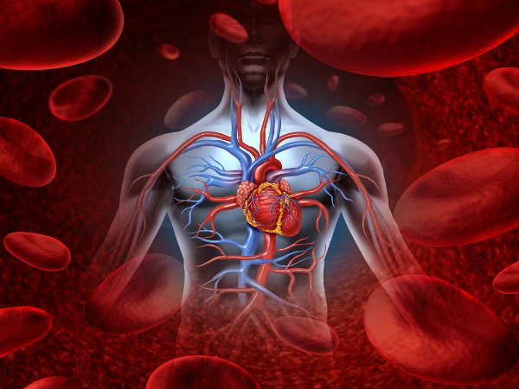
تأثير التدليك على الدورة الدموية
يزيد من تدفق الدم للأنسجة والاعصاب التي بدورها تخفف الكثير من الألم عن طريق التأثير الميكانيكي الضاغط على الاوعية الدموية
يزيد من تدفق الاوكسجين والمواد الغذائية للخلايا والانسجة
يخفف من ضغط الدم
يقلل من معدل ضربات القلب
يحسن من عمليات الايض والتخلص من مخلفات الايض
تنشيط حركة كريات الدم الحمراء والبيضاء وهيموكلوبين الدم
ينشط التبادل الغازي بين الأوعية الدموية والانسجة وبالعكس

Slide 6
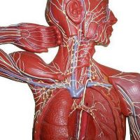
تأثير التدليك على الجهاز اللمفاوي
يزيد من خاصية الجزيئات الكبيرة والمواد الضارة للاوعية اللمفاوية التي يصعب امتصاصها من خلال جدران الاوعية الدموية
تنشيط الجهاز اللمفاوي الذي يكون عادة بطيء اذا كان محمل بالمخلفات الذائبة
تحفيز جهاز المناعة للوقاية من الامراض
زيادة السرعة في تطهير الجسم من المحلفات السامة

Slide 7
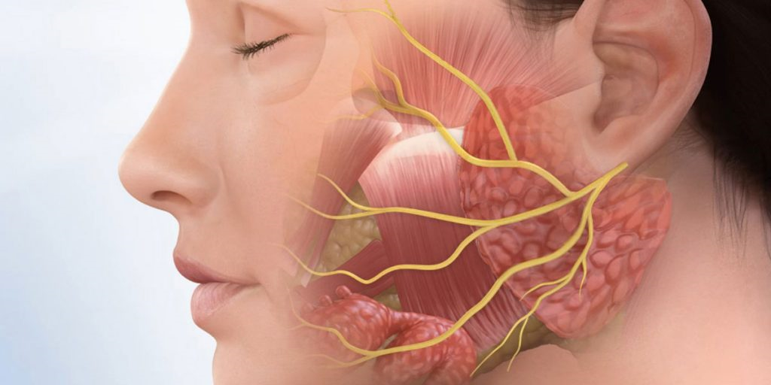
تأثير التدليك على الجهاز العصبي
تنشيط الجهاز العصبي لعملية نقل الإيعازات العصبية
يساعد الاسترخاء
يخفف الألم
يخفف من الارق والارهاق
يساعد على افراز الاندروفين في الجسم المسؤول عن تسكين الألم

Slide 8
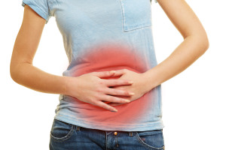
تأثير التدليك على الجهاز الهضمي
يخفف من الإمساك عند تدليك البطن
يريح عضلات البطن والامعاء
يساعد علة تحريك المخلفات في الأمعاء ويحسن عملية الايض
تحسين عملية الامتصاص
تحسين في الدورة البابية للكبد

Slide 9
اغراض التدليك
زيادة تغذية العضلات المدلكة عن طريق زيادة الدم الواصل اليها
التخلص من الفضلات وازالة التعب وتصريفها عن طريق الجهاز اللمفاوي
تنشيط العضلات
تهيئة الجسم قبل اداء التمارين ( الاحماء ) وبعد اداء الجهد
ارتخاء ومطاطية العضلات وزيادة مرونة المفاصل

Slide 10
العوامل التي يجب مراعاتها عند التدليك
تحديد الهدف من التدليك
تحديد الشدة او قوة التدليك
تحديد نوع التدليك الذي يجب ان يستخدم
في البداية يجب ان يكون تأثير التدليك احمائي
في نهاية الجلسة يجب ان يترك اللاعب وهو في حالة استرخاء
تكرار التدليك
المدة الزمنية من 15 -20 دقيقة

Slide 11
الاسس العلمية لتطبيق التدليك
راحة المصاب على سرير مناسب مع وضع وسادة تحت المنطقة المراد تدليكها
اتخاذ الوضع الامثل للاسترخاء الكامل للجسم والجزء المراد تدليكه
يجب ان تكون الملابس غير محكمة مع نزع الملابس في المنطقة المراد تدليكها
يعتمد التدليك على المهارة اكثر من القوة
درجة حرارة الغرفة 22 درجة مئوية
تغطية الفرد حسب رغبته وابقاء الجزء المصاب مكشوف
في البداية يؤدى التدليك بلطف وخفة
التدليك يكون باتجاه القلب
استخدام البودر او زيوت بحسب حالة الجلد على يد المعالج فقط

Slide 12
اوضاع الجسم عند التدليك
الرأس والوجه والرقبة والقفص الصدري والاطراف العليا من وضع الجلوس
الاطراف السفلى من وضع الاستلقاء
المفاصل من وضع الانثناء
الظهر من وضع الانبطاح والقدم خارج المنضدة ووضع وسادة تحت البطن والصدر
البطن من وضع الاستلقاء مع ثني الركبتين والرأس مرتفع

Slide 13
ترتيب تدليك اجزاء الجسم
يبدأ التدليك بالأجزاء الكبيرة من الجسم مما يسرع الدورة الدموية واللمفاوية في الاجزاء السفلى ويبدأ من الذراعين ثم الرجلين
يتم يدليك الطرف العلوي الايسر ثم الطرف السفلي الايسر ثم الطرف العلوي الايمن والطرف السفلي الايمن
ثم تدليك الصدر وعضلات الرقبة
ثم الظهر والجزء الخلفي من الفخذ
واخيرا الرأس والوجه

Slide 14
موانع استخدام التدليك العامة
الحمى العالية
الانتفاخ الشديد والتقيح في المكان المراد تدليكه
النزف الخارجي والداخلي
الجروح والحثرة الدموية وخاصة الجروح الكبيرة
الالتهابات بأنواعها ( داخلية او خارجية )
مشاكل القلب وامراض الاوعية الدموية
الامراض العصبية
الامراض الجلدية والجلد بالغ الحساسية
تمزق العضلات
السرطان والاورام
الحروق
الحمل
الدوالي
عمليات زرع الجلد
عند استخدام مسامير او الواح معدنية لتثبيت الكسر
الصرع والربو
صعوبة التنفس

Slide 15
انماط وحركات التدليك
التدليك المسحي او اللمسي
التدليك الاحتكاكي او الفركي
التدليك العجني ويشمل بالضغط والعصر والالتقاطي والبرم واللوي
التدليك الطرقي ويشمل الطبطبي والتصفيقي والنقري الضربي والسطري
التدليك الارتعاشي
التدليك الكهربائي الاهتزازي

Slide 16
أنواع التدليك
التدليك الصحي يستخدم للوقاية من الأمراض، العناية بالجسد، زيادة القدرة على العمل، إزالة التعب العضلي و النفسي و الاسترخاء. حيث يتم تدليك الجسم كاملا أو أجزاء معينة منه. تستغرق الجلسة من 40 إلى 90 دقيقة. جلسة واحدة أسبوعيا تكفي لتحقيق الأهداف المرجوة.

Slide 17
التدليك العلاجي (الطبي)
يهدف لمعالجة الإصابات و الأمراض التي يمكن علاجها عن طريق التدليك وهو عنصر هام من عناصر العلاج المتكامل. وقد أظهر التدليك العلاجي فعاليته في إزالة آلام الظهر، الرقبة و التشنجات العضلية، علاج الشلل غير المكتمل، تصحيح تشوهات العمود الفقري، و بعد الكسور لإعادة تأهيل المنطقة المصابة، و غيرها من الحالات. يجب استشارة الطبيب قبل تلقي هذا التدليك. يستخدم التدليك العلاجي بالتزامن مع التمارين العلاجية. عدد جلسات التدليك العلاجي من 12 إلى 18 جلسة، و ذلك متعلق بنوع المرض و مراحله، بمعدل 3 جلسات أسبوعيا. الدورة العلاجية تعاد في حال الضرورة بعد 15-30 يوم.

Slide 18
التدليك الرياضي
يستخدم التدليك الرياضي لتحضير الرياضيين للممارسات الرياضية الذي يعتبر جزء هام من العملية التدريبية. له أهميته بعد الجهد البدني للاستشفاء و إعادة تنشيط وظائف الجسم، و إزالة التعب، ثم رفع القدرة على العمل و الوقاية من إصابات الجهاز الحركي. أضف إلى ذلك أن للتدليك الرياضي أهميته في إعادة تأهيل و علاج الرياضيين بعد إصابتهم. في الوقت الحاضر أصبح المدلك عنصراً مهماً ضمن الفرق و المنتخبات الرياضية مثل المدرب و الطبيب

Slide 19
التدليك التجميلي
هاجس البحث عن الجمال والكمال لدى الإنسان كان شغله الشاغل في كل الأوقات قديماً و حديثاً. واستعمل التدليك لجلب الجمال الخارجي و المحافظة على جمال وشباب البشرة ومحاربة شيخوخته المبكرة ، وكذلك علاج جلد الوجه و الرقبة غير السوي . - المناطق التي يتم تدليكها في عملية التدليك التجميلي غالباً هي :
فروة شعر الرأس
الوجه
القسم الأمامي للرقبة .

Slide 21
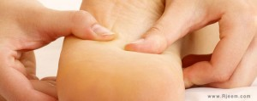

Slide 24
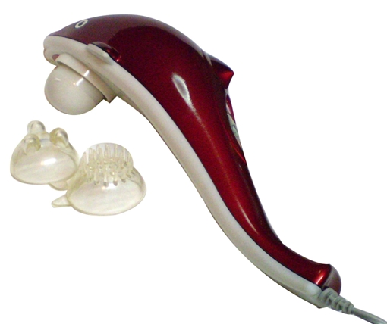

Slide 25
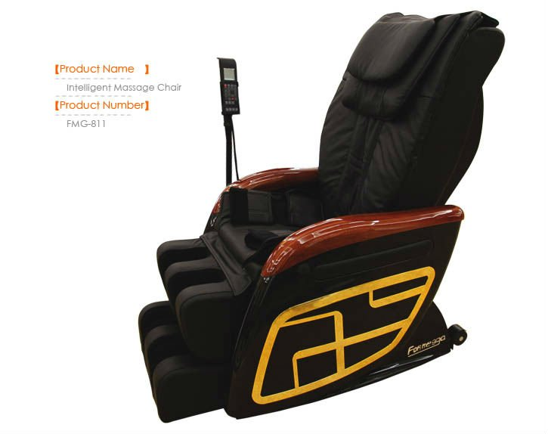

Slide 26
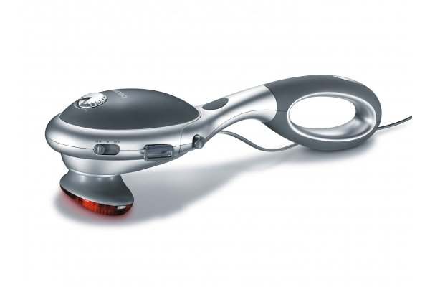

Slide 27
